Slide 1
Pythonチュートリアル
環境構築: Visual Studio Code

Slide 2
テキストエディタ
Visual Studio Code (VSCode): https://code.visualstudio.com/
現在最も広く使われている
多言語対応、マルチプラットフォーム (Win, macOS, Linux)
拡張機能 (python, ChatGPT, その他たくさん)
Cursor: VSCodeのフォーク、拡張: https://cursor.sh/
公式URL: https://cursor.sh/
参考URL: https://weel.co.jp/media/cursor

Slide 3
使用する環境
エディタ: Visual Studio Code 1.103.2 + python, CSV拡張機能
実行方法:
・ Windowsのタスクバー “検索”ボックスに “code” と入力して実行
・ macOS, Linux, WSLなど
コンソール／ターミナルアプリから codeと入力して実行

Slide 4
環境構築
Visual Code Studio、拡張機能をインストール
・ 日本語拡張パック
・ python拡張機能
・ CSV拡張機能
(・ 文法チェック機能 (pylint))

Slide 5
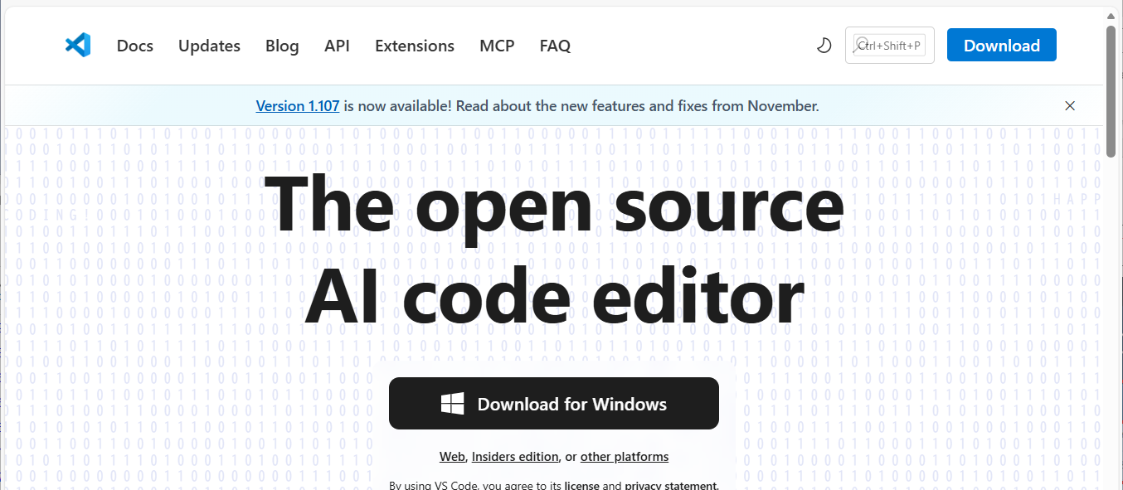
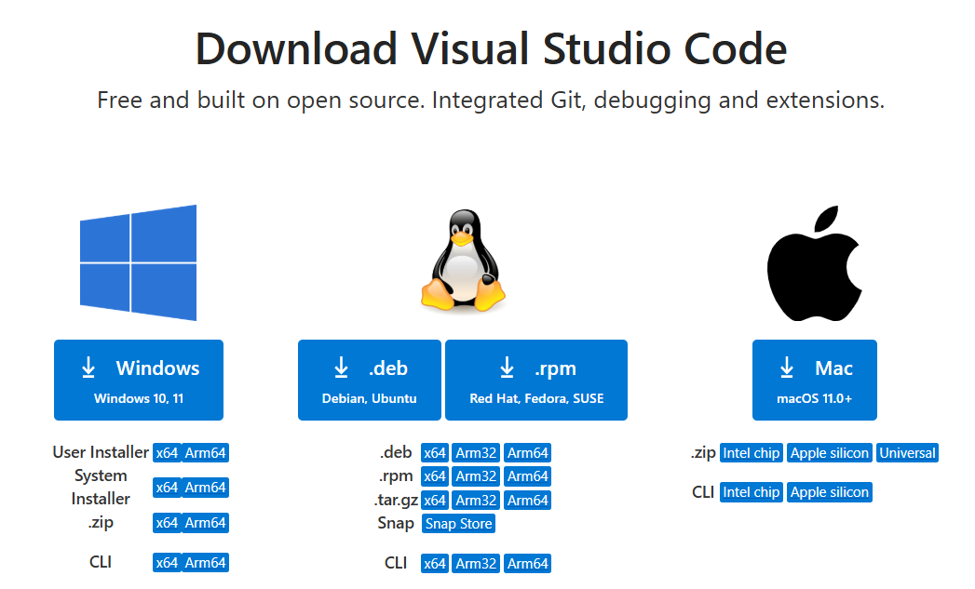
Visual Code Studioの入手
VSCode web: https://code.visualstudio.com/
クリックすると
ダウンロードが始まります

Slide 6
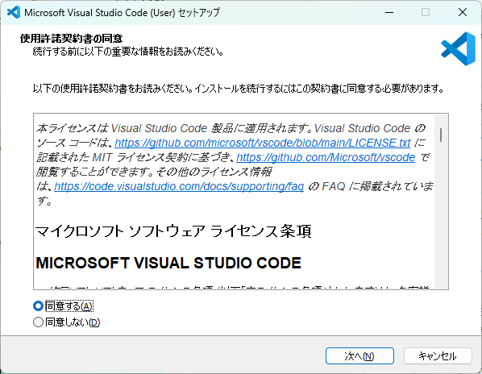
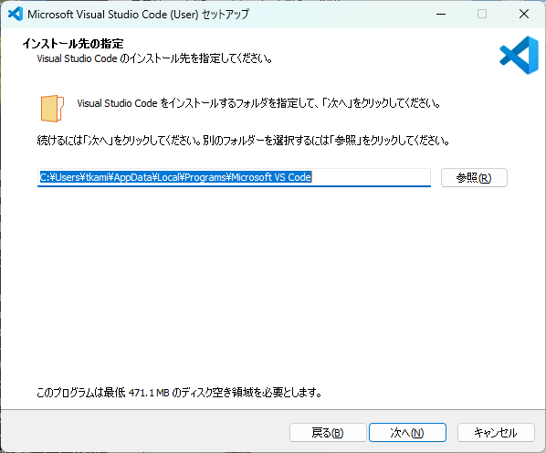
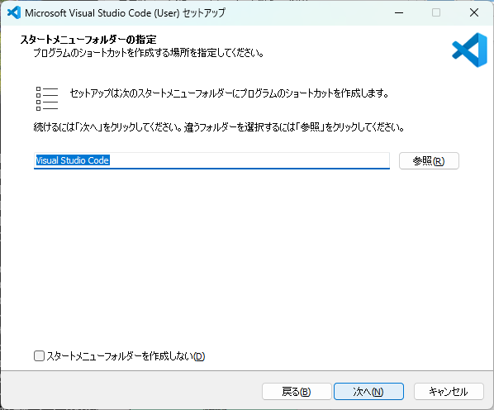
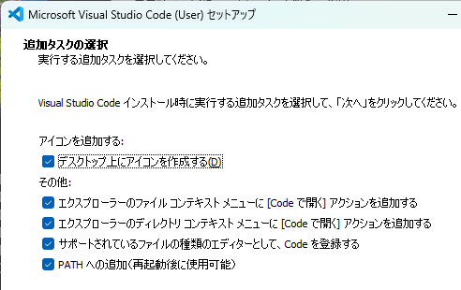
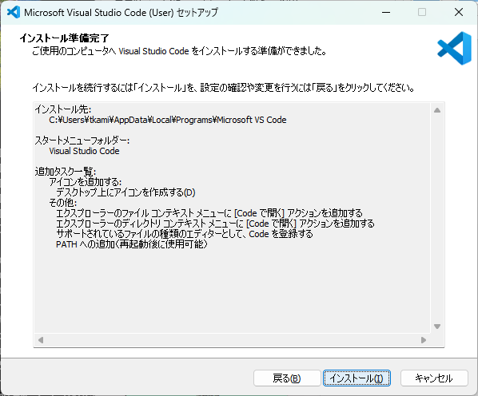
VSCodeのインストール
インストーラ (VSCodeUserSetup-x64-1.107.1.exe など） を実行

Slide 7
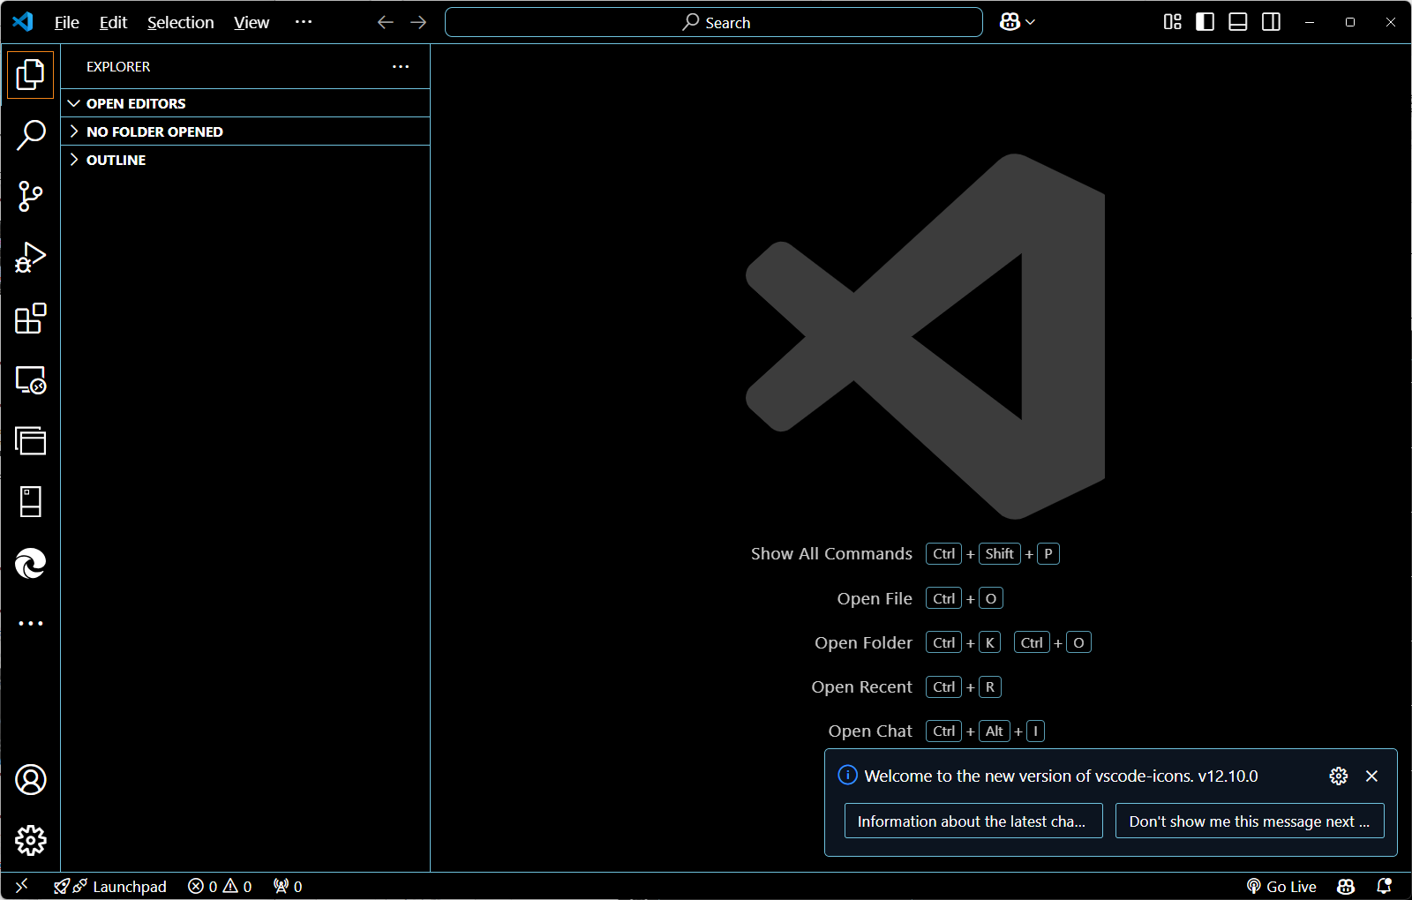
Visual Code Studioの起動
HP: https://code.visualstudio.com/
実行方法: Windowsのタスクバー “検索”ボックスに “code” と入力して実行

Slide 8
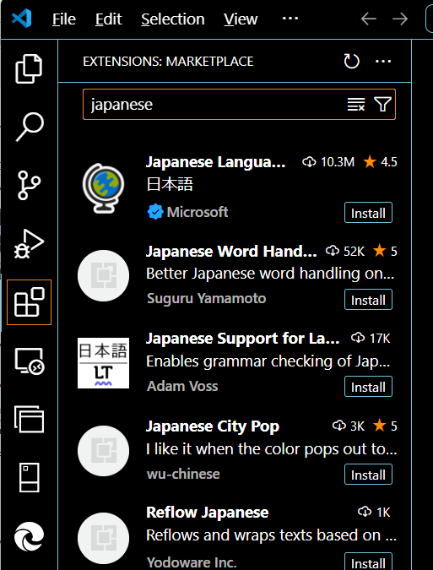
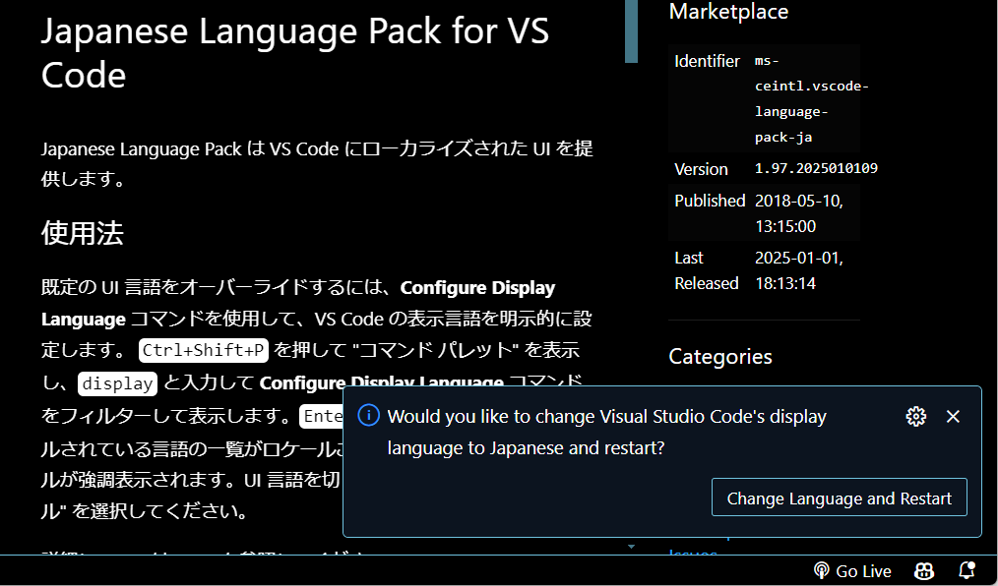
python 拡張機能: 日本語拡張パック
2. ‘japanese’を検索
3. インストールをクリック
1. 拡張機能アイコン
をクリック
4. 再起動をクリック

Slide 9
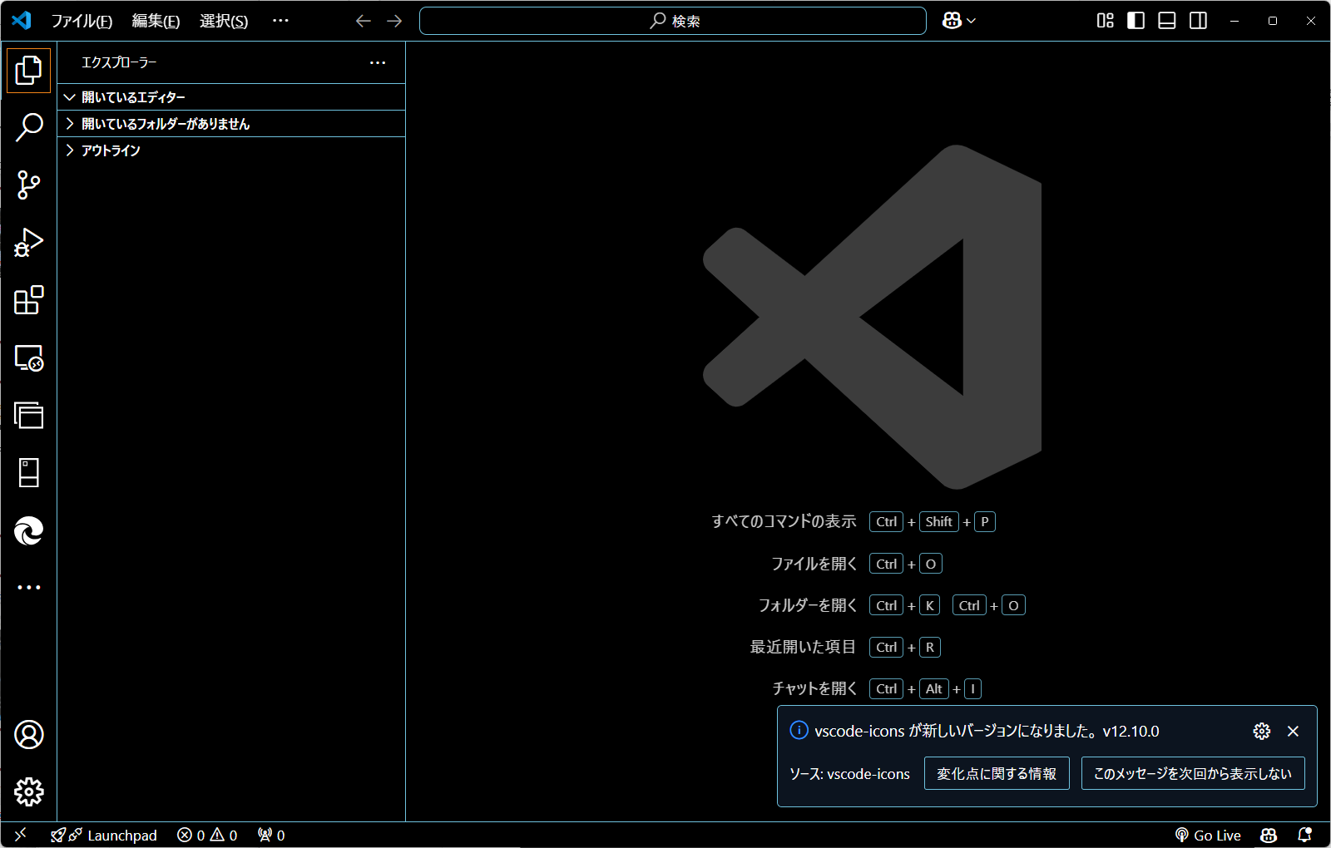
日本語Visual Code Studio

Slide 10
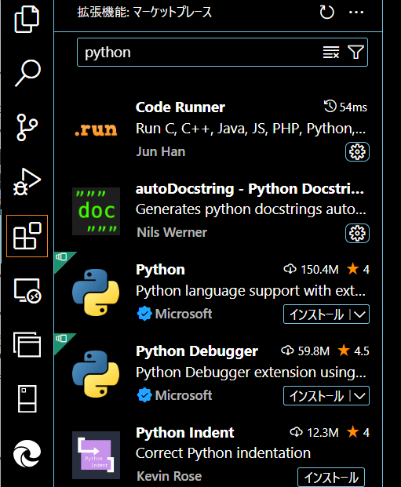
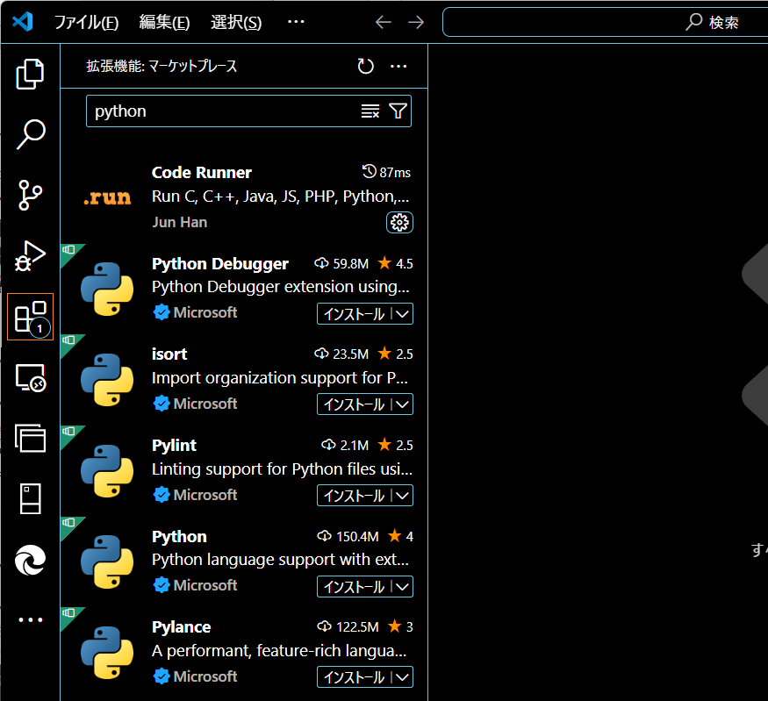
python 拡張機能
2. ‘python’を検索
1. 拡張機能アイコン
をクリック
python
3. インストールをクリック

Slide 11
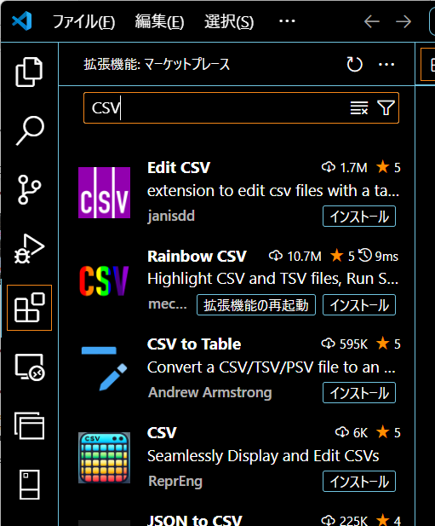
CSV 拡張機能
2. ‘CSV’を検索
3. インストールをクリック
1. 拡張機能アイコン
をクリック

Slide 12
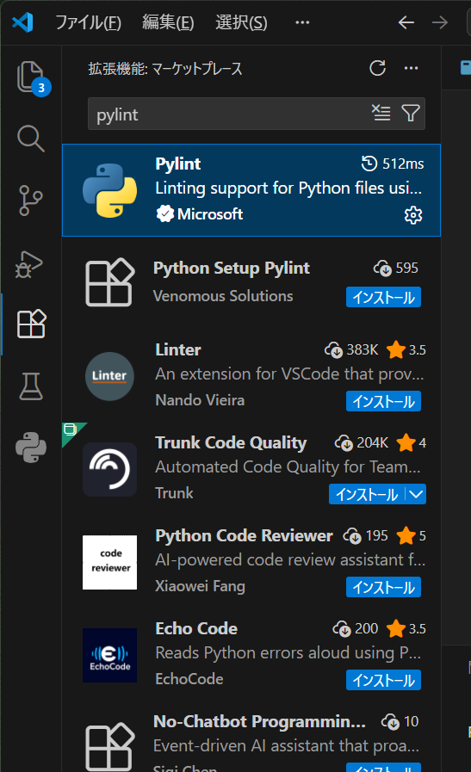
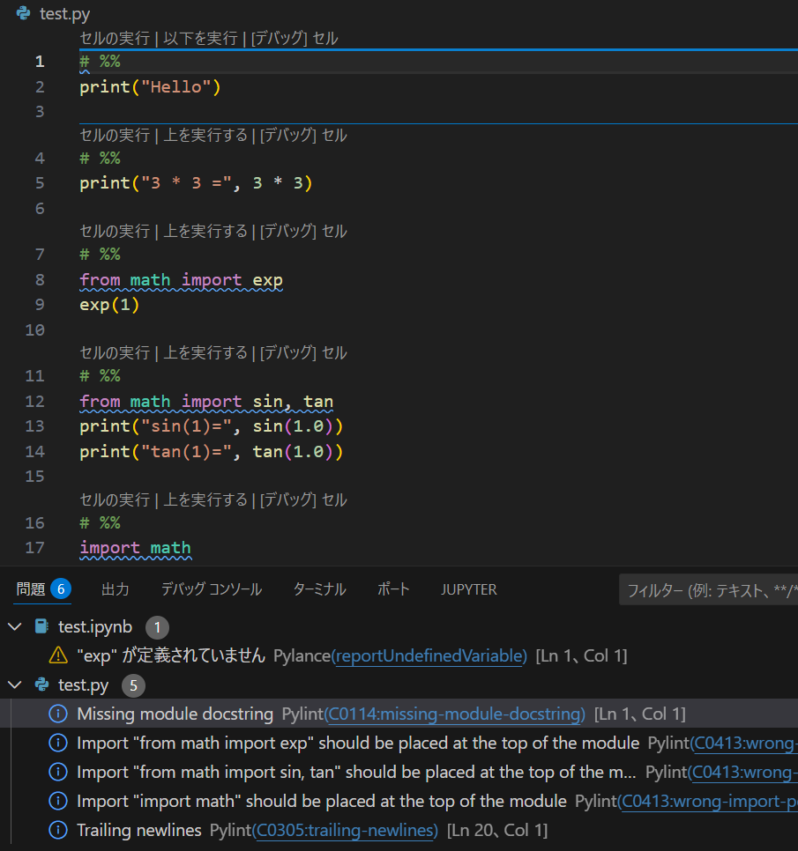
文法チェック拡張機能: pylint
2. ‘pylint’を検索
3. インストールをクリック
1. 拡張機能アイコン
をクリック

Slide 13
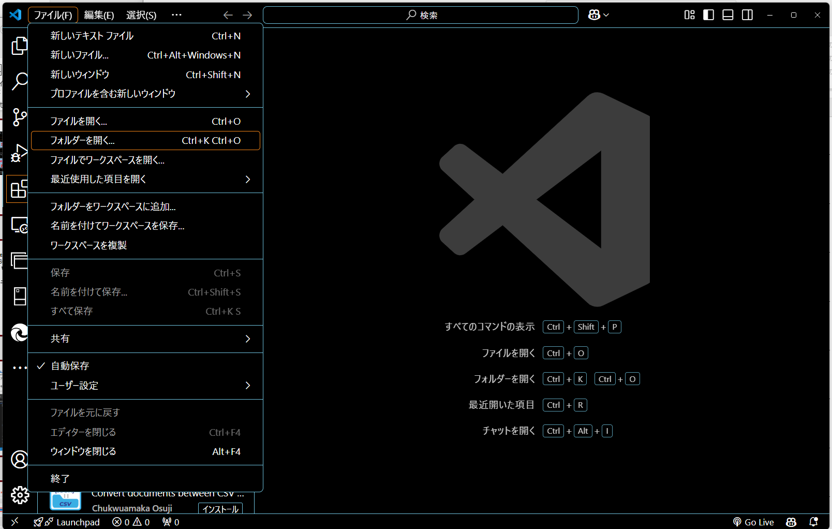
作業フォルダーに移動
作業フォルダーを開く
例: d:\lecture

Slide 14
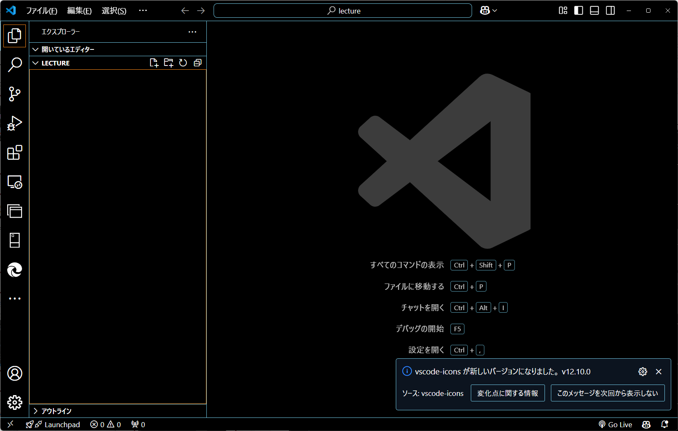
CSVファイルを作って動作確認
作業フォルダー
d:\lecture
ファイル作成
例: data.csv

Slide 15
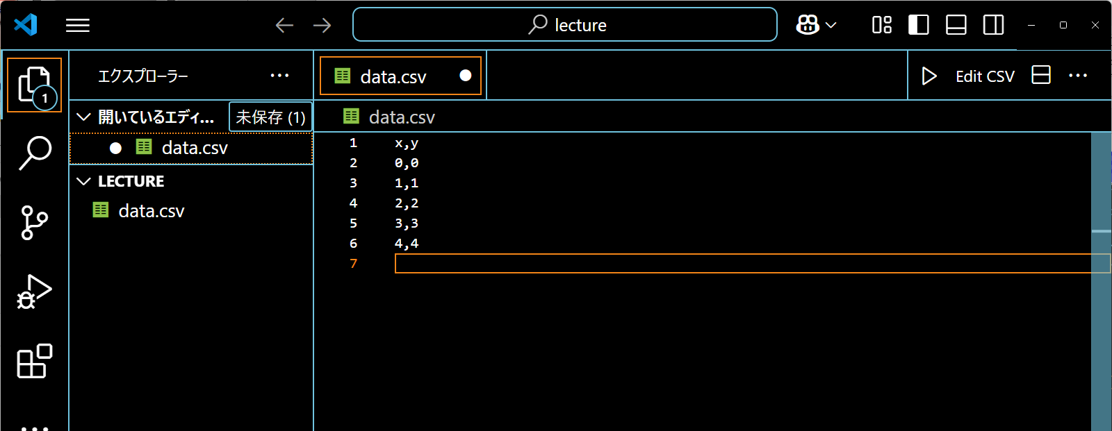
CSVファイルを作って動作確認
Tips:
Ctrl+; で拡大
Ctrl+- で縮小表示
(メニューからショートカットがわかる）
Edit CSV拡張機能
, で区切ってx,yデータを入力
(CSV: Comma Separated Values)

Slide 16
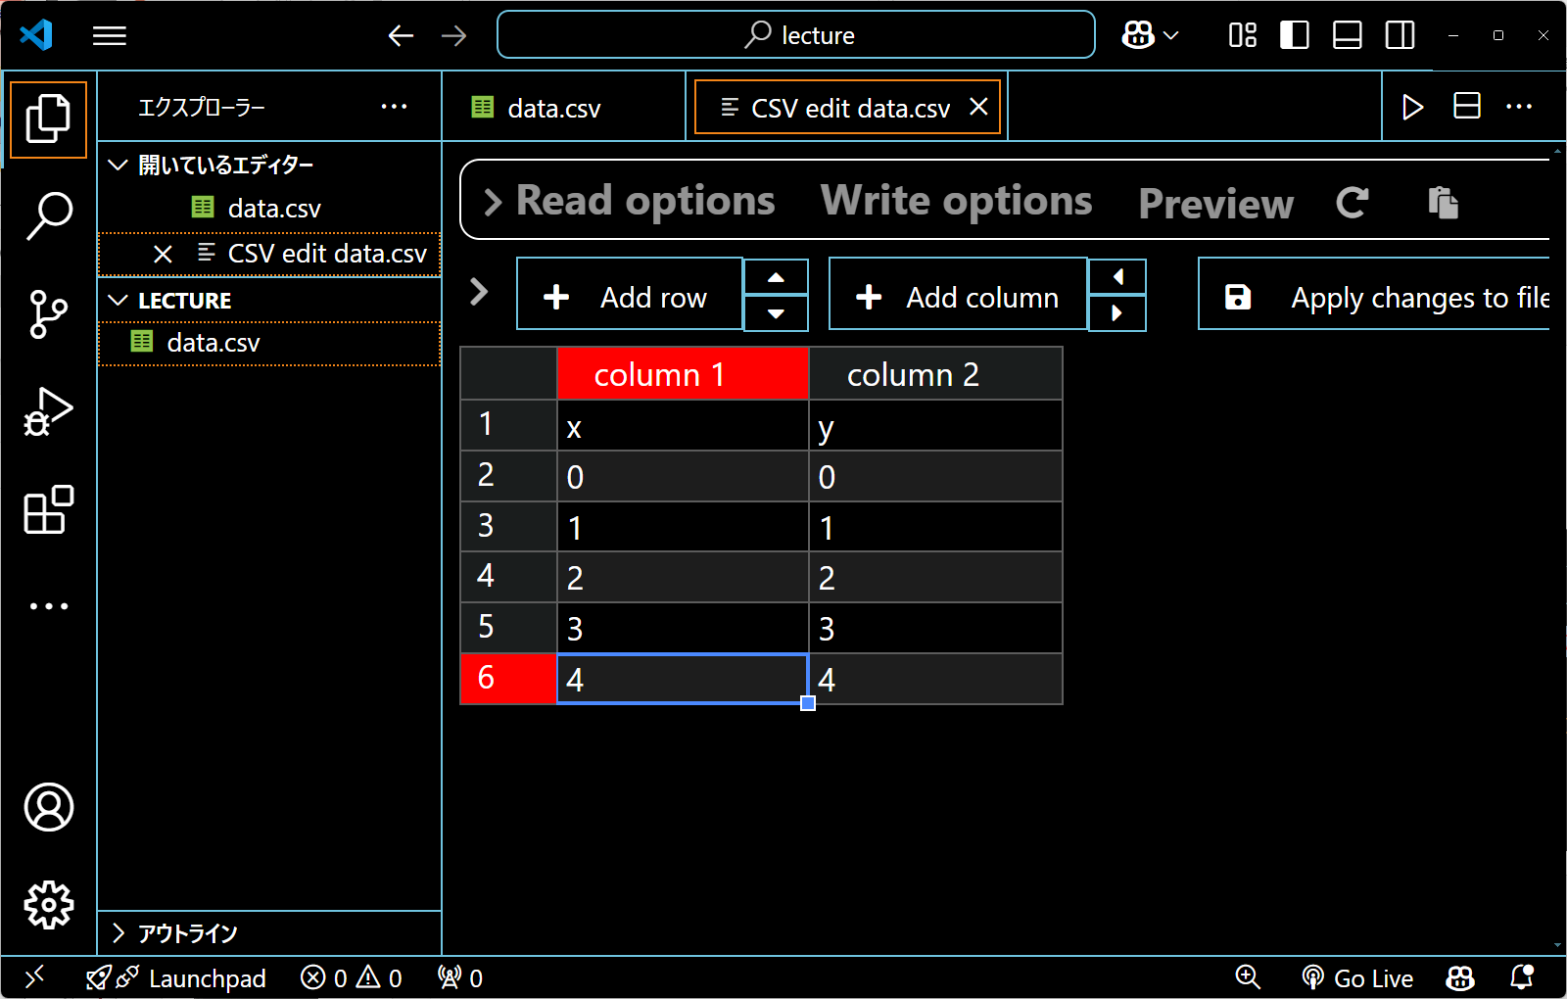
Edit CSV拡張機能
エディタ表示
Edit CSV拡張機能
表形式で編集できる
Ctrl+S (ファイル=>保存メニュー) で保存

Slide 17
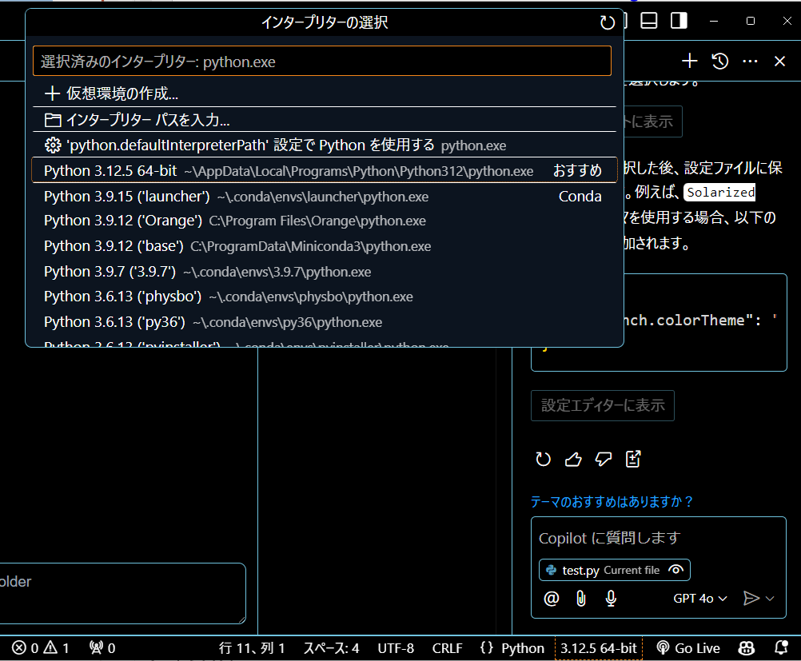
.pyファイルを実行するpython.exeの選択
2. Pythonを選択
‘Python 3.12.X (‘base’)
1. Status bar右の ‘python’ をクリック

Slide 18
その他機能でのpython.exeパスの確認
VSCodeからpythonを実行する場合、
以下のような機能ごとに異なるパス設定がされています
ターミナル
ターミナル・OSの設定に従う。通常はPATH環境変数
VSCodeの編集画面から .py を実行する場合 (Debugger含む)
VSCodeのステータスバー右の “python …” で選択
VSCodeの編集画面から .ipynb を実行する場合
Jupyterエディタ画面右上の “kernel” で選択

Slide 19
その他機能でのpython.exeパスの確認
これらの設定を確認するため、check_vsc.py, check_vsc.ipynb を配布しています
(VSCodeのターミナルから実行) > python check_vsc.py
Detected OS: Windows
You are running inside VSCode # どの環境で動かしているかを確認
Python / pip path (current interpreter):
Python 3.12.5
pip 25.3 from C:\Users\tkami\AppData\Local\Programs\Python\Python312\Lib\site-packages\pip (python 3.12)
Python / pip path (from Python):
python: C:\Users\tkami\AppData\Local\Programs\Python\Python313\python.exe
pip : C:\Users\tkami\AppData\Local\Programs\Python\Python312\Scripts\pip.EXE
System path check (shell):
C:\Users\tkami\AppData\Local\Programs\Python\Python312\python.exe # 複数のpythonが見つかった。3.12が実行される
C:\Users\tkami\AppData\Local\Programs\Python\Python311\python.exe
C:\Users\tkami\AppData\Local\Microsoft\WindowsApps\python.exe

Slide 20
その他機能でのpython.exeパスの確認
Jupyter Notebook環境での確認
(VSCodeのJupyter機能で実行) check_vsc.ipynb
Detected OS: Windows
Python / pip version (from shell):
Python 3.12.5
pip 25.3 from C:\Users\tkami\AppData\Local\Programs\Python\Python312\Lib\site-packages\pip (python 3.12)
Python / pip path (from Python):
python: c:\Users\tkami\AppData\Local\Programs\Python\Python312\python.exe
pip : C:\Users\tkami\AppData\Local\Programs\Python\Python312\Scripts\pip.EXE
System path check (shell):
c:\Users\tkami\AppData\Local\Programs\Python\Python312\python.exe C:\Users\tkami\AppData\Local\Programs\Python\Python311\python.exe C:\Users\tkami\AppData\Local\Microsoft\WindowsApps\python.exe
Installed packages:

Slide 21
おまけ

Slide 22
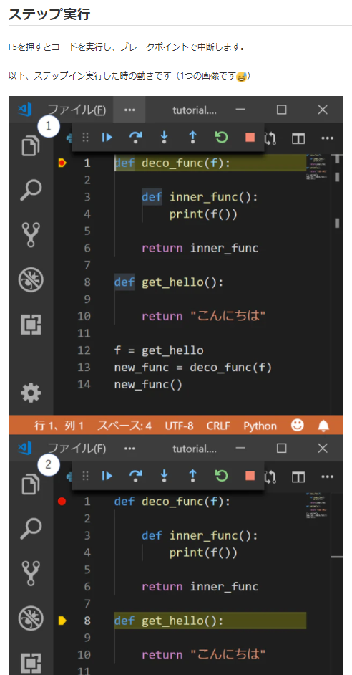
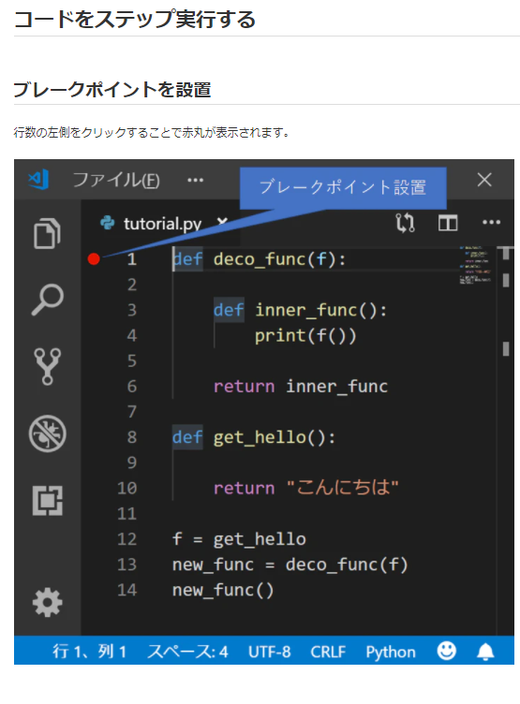
任意: デバッグ
VisualStudioCodeでPython環境構築 – Qiita
https://qiita.com/ryt-t5/items/4f15c5b069ad3e6910e8

Slide 23
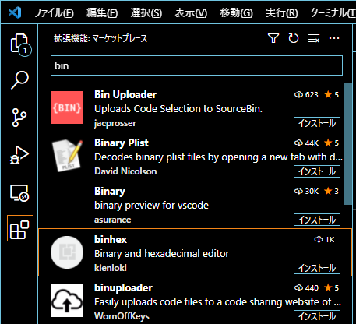
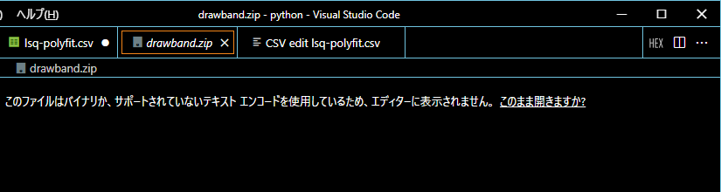
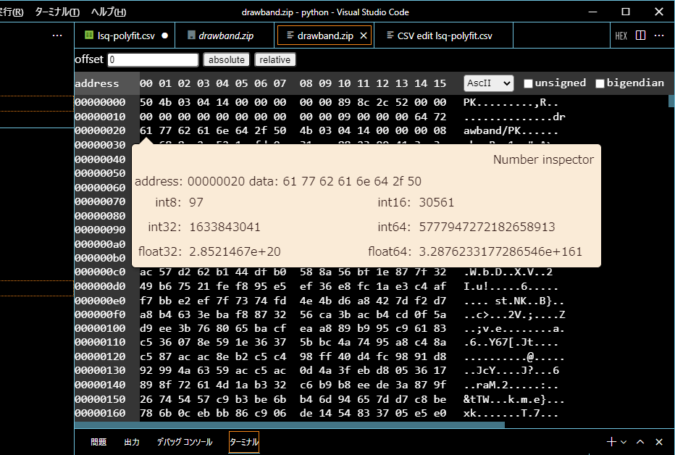
便利な拡張機能: Bin (バイナリエディタ)
3. Read a binary file and click ‘HEX’
1. Click the bottom ion
on the left pane
f
2. Click ‘Install’

Slide 24
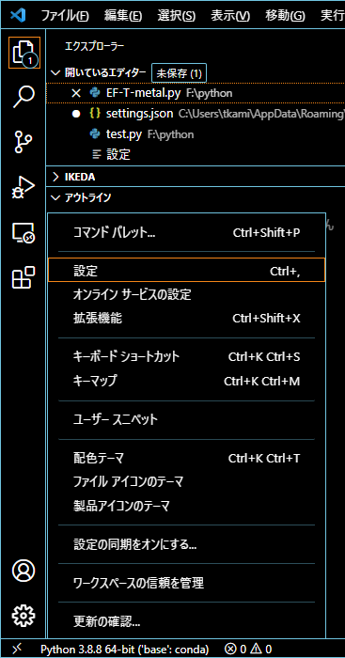
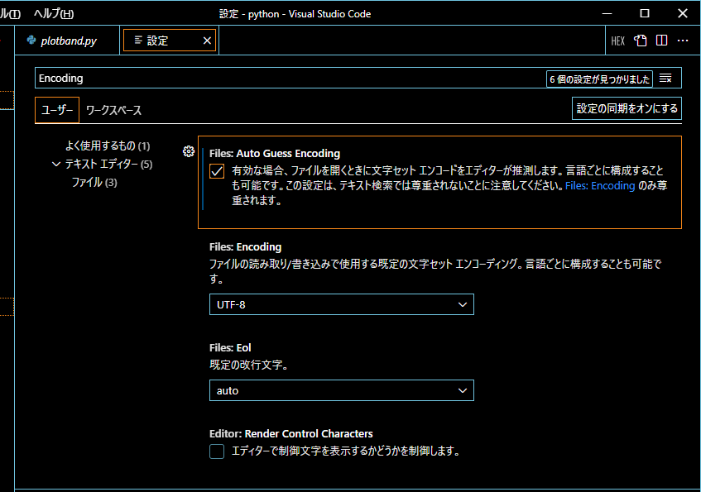
任意: ファイルの文字コードの自動判別
3. Input ‘Encoding’ in the Top Textbox
and ENTER
4. Check here for auto guess encoding
2. Choose ‘Configure’
For Default installation:
python.pythonpath C:\Users\[User Name]\anaconda3\python.exe
python.condapath C:\Users\[User Name]\anaconda3\Scripts
python.defaultInterpreterPath C:\Users\[User Name]\anaconda3\python.exe
For your own environment [ENV]
python.pythonpath C:\Users\[User Name]\anaconda3\envs\[ENV]\python.exe
python.condapath C:\Users\[User Name]\anaconda3\Scripts
python.defaultInterpreterPath C:\Users\[User Name]\anaconda3\envs\[ENV]\python.exe
5. Change these if you want to change
default encoding / end-of-line (Eol) code
1. Click left-bottom icon

